Slide 1
الفصل الدراسي الأول
الوحدة الثانية الدرس الأول
اسم الدرس / سلامة المجتمع ووحدة بنائه
الكتاب المدرسي من 71 - 62

Slide 2
ما يملك من مال وجاه وسلطة في المجتمع

Slide 4
لأن التصرف من تصرفات الجاهلية ولأنه سلوك قبيح ومنفر
التعييب بسبب الجنسية، أو الطول أو القصر.......

Slide 5
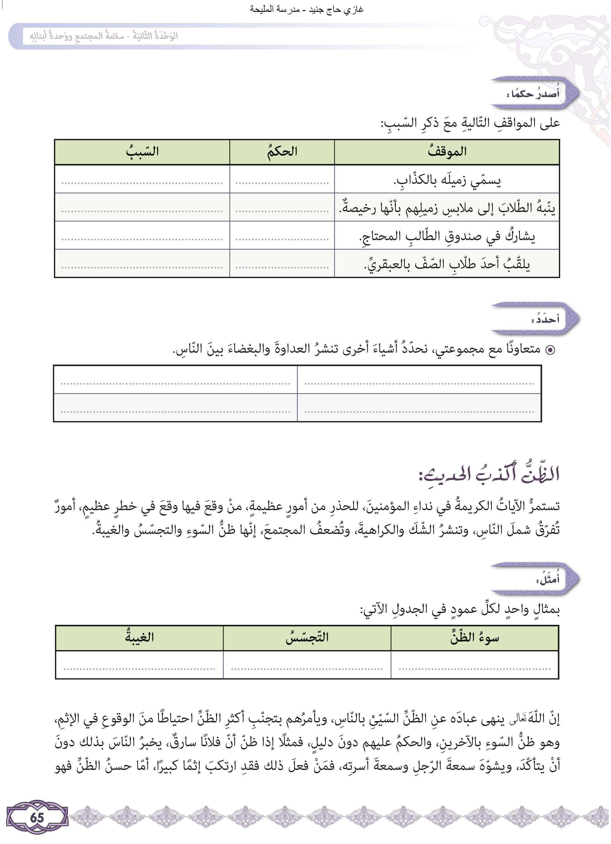
تنابز بالألقاب لأنها صفة قبيحة ويكره أن تلصق به
سخرية لأن قصده الإساءة واحتقار الآخر
مبادرة إيجابية وصدقة لأنها عمل خير
كلام طيب لأن قصده المدح والتشجيع
التجسس
ظن السوء
التميز العنصري
الغيبة
ذكرها بسوء أمام الاخرين
راقبها وتتبعها في خروجها
خرجت ليلا لحالة طارئة

Slide 6
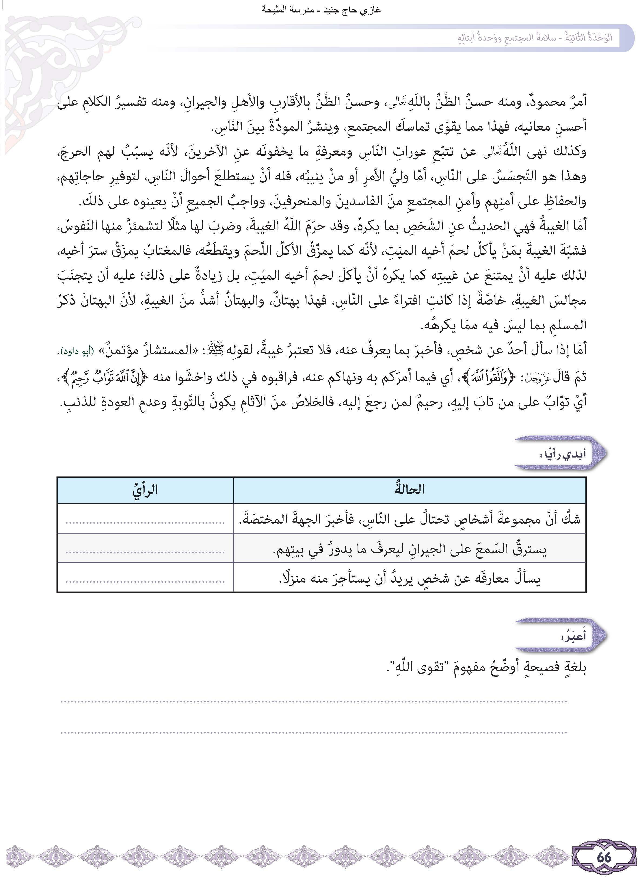
تصرف سليم ويقتدى به وهو واجب
تجسس على الناس وسلوك قبيح
تصرف سليم ومشروع
أن تفعل ما أمرك الله بفعلة وتنتهي عما نهاك عنه

Slide 7
الأولى تتحدث عن أخلاق الإسلام التي يجب أن يتحلى بها المؤمن
الثانية تتحدث عن أصل الناس وأهمية التعاون بينهم.
الله التواب الرحيم العليم الخبير
http://www.alkhaleej.ae/supplements/page/b70ac9d8-42cc-4fae-8a67-fcd6e318bc77
الزواج من أجنبية حل أم مشكلة؟ مقال في ملحق شباب الخليج

Slide 8
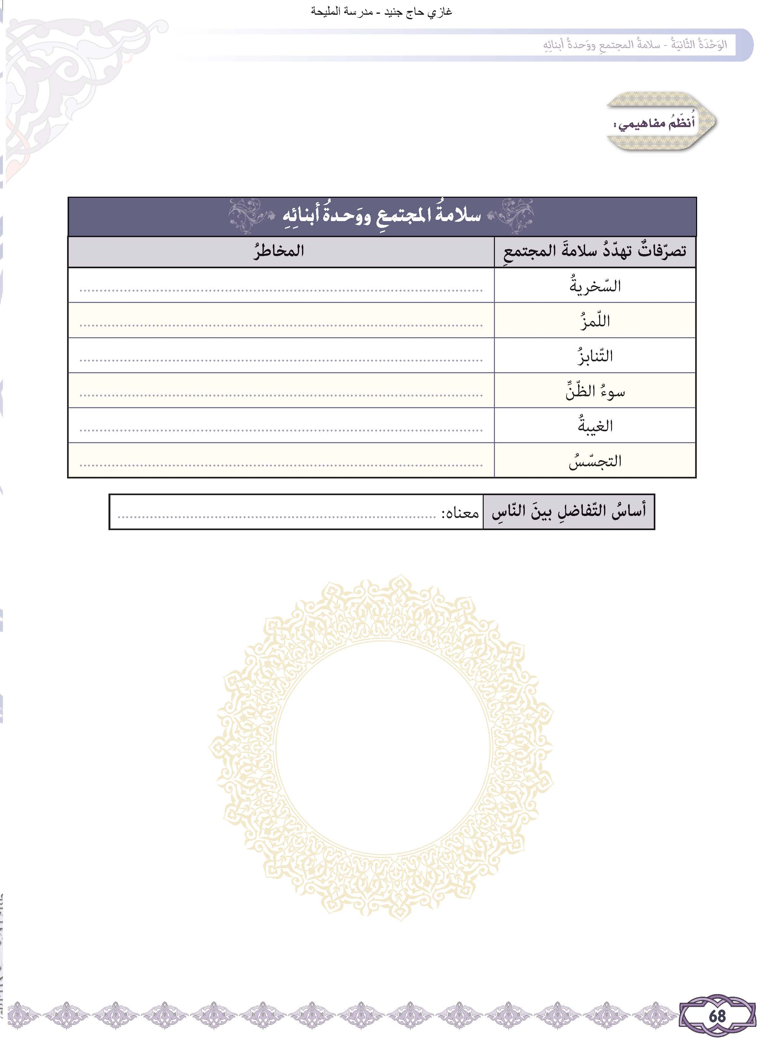
أمورٌ تُفرّقُ شملَ النّاسِ، وتنشرُ الشّكَ والكراهيةَ، وتُضعفُ المجتمعَ
التقوى والعمل الصالح

Slide 10
لأنها تتسبب بالعداوةَ والبغضاءَ
ليعرفَ النّاسُ بعضَهم بعضًا، فيتعاونُ النّاسُ فيما بينَهم
اللَّمز والتنابز معاصي تستوجب توبة
إنَّ في بعض الظنِّ إِثم وذنب يستحق صاحبه العقوبة
للدلالة على أن المسلمين كأنهم نفسٌ واحدة
يعيش المجتمع في أجواء الراحة والوحدة والاطمئنان النفسي
ولا يدع الواحد أخاه المؤمن بما يستكره من الألقاب بئس الذكر للمؤمنين أن يذكروا بالخروج عن الإيمان بعد اتصافهم بالإيمان

Slide 11
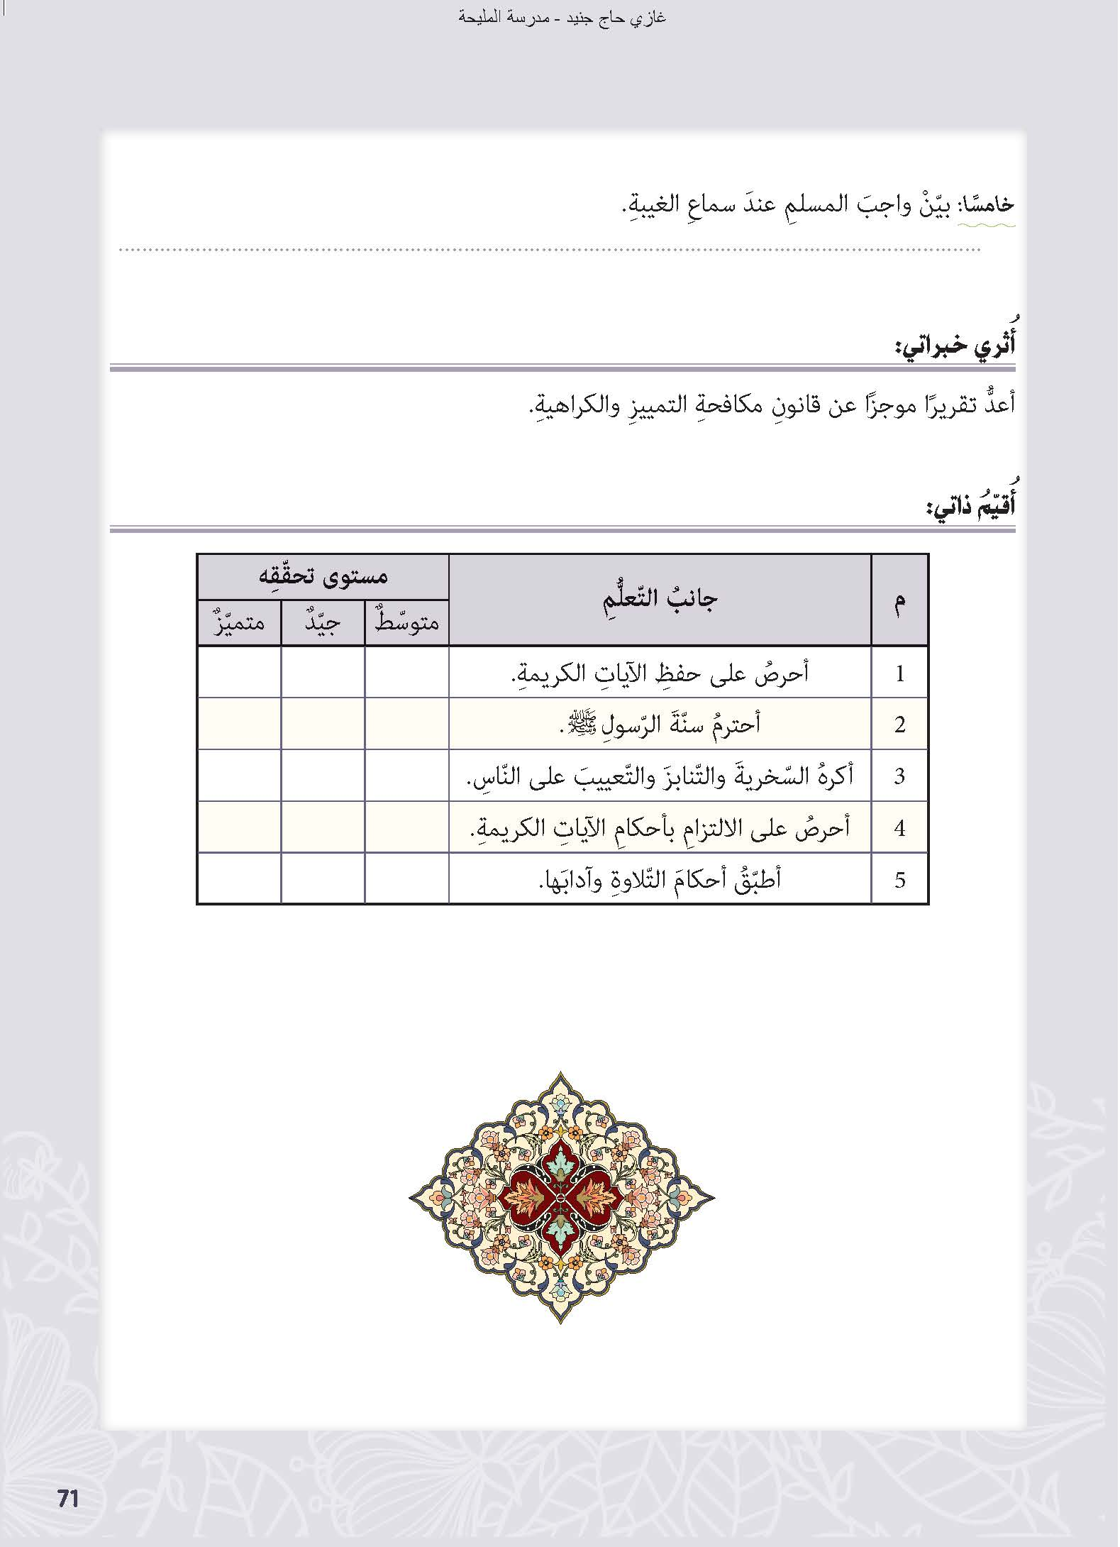
بيان أن الغيبة حرام شراعا، وقبيحة عقلا وعرفا ودينا

